Slide 1
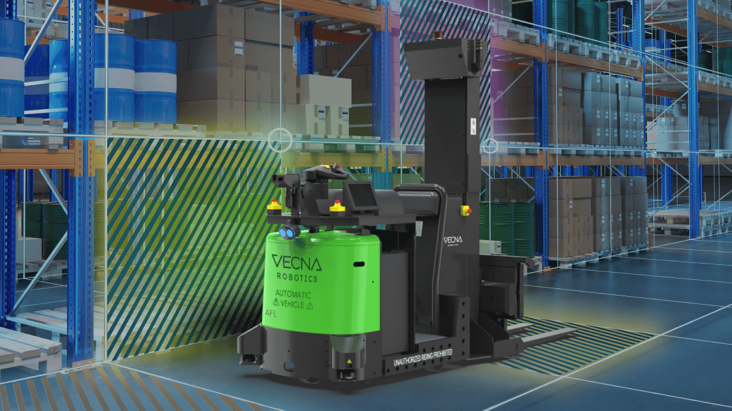
COURSE PROJECT DEFENSE
基于Docker容器云与深度学习的
智慧物流包裹质检
与链路监控系统
智能物联网应用与开发课程设计结题汇报
Team Members
Class
Advisor
成员A · 成员B · 成员C
班级已匿名/班级已匿名/班级已匿名
指导教师（匿名）

Slide 2
Industry Challenges
行业痛点与需求分析
人工质检低效
解决方案
传统物流依赖目视检查，易疲劳、 漏检率高达5-8% ，无法应对海量包裹。
构建 "感知-传输-分析-决策-展示"
全链路闭环系统
效率瓶颈
成本高昂
环境监控滞后
统一平台
实时监控
温湿度、震动无法实时预警， 事后追溯困难 ，货物损耗责任难定。
响应延迟
追溯困难
智能决策
数据驱动
通过物联网+AI+数字孪生技术融合，实现包裹质检、环境监控、数据可视化的全流程智能化管理
数据孤岛严重
感知、传输、应用层割裂， 缺乏统一平台整合 ，数据价值无法充分挖掘。
系统割裂
价值受限
Manual Cost
Response Time
Accuracy
↓62%
<1s
95%+

Slide 3
Project Overview
项目概况与核心创新
项目定义
模拟现代智慧仓库，实现包裹入库质检、环境监控、数据可视化的全流程闭环系统
01
架构创新
02
技术融合
03
运维监控
10容器微服务架构
物联网 (MQTT)
Prometheus + Grafana
基于Docker Compose编排，实现服务解耦与独立扩展
实时数据传输
完整的可观测性体系，实时监控容器与服务状态
人工智能 (YOLOv8)
智能视觉分析
多维度指标
工业级环境模拟
CPU、内存、网络、自定义业务指标全覆盖
完整复现企业级DevOps流程与最佳实践
数字孪生 (Three.js)
3D可视化
一键部署 · 弹性伸缩
多技术栈 · 协同创新
可观测 · 可诊断

Slide 4
System Architecture
系统总体架构设计
5
应用层
4
存储与监控层
Vue3 前端 + Three.js 3D可视化
Redis + MongoDB + Prometheus/Grafana
用户交互界面、数字孪生、数据图表展示
热数据缓存、冷数据持久化、系统监控
3
服务层
2
网络层
1
感知层
FastAPI + AI Engine
MQTT + Nginx
Python模拟器 + 摄像头
业务逻辑处理、AI推理服务、数据融合
消息代理、反向代理、服务网关
多模态数据采集、环境参数模拟
FastAPI
YOLOv8
Mosquitto
Nginx
传感器
摄像头
数据持久化
服务隔离
实时流转
弹性伸缩
可观测性

Slide 5
Core Infrastructure
核心基石: Docker容器云编排
10容器编排策略
启动顺序控制
基于 docker-compose.yml 编排10个独立容器，实现服务解耦与独立扩展
通过 depends_on 与健康检查确保服务按序启动
前端 (Vue3)
后端 (FastAPI)
1
基础设施层 (MQTT/DB)
AI引擎 (YOLOv8)
MQTT代理
Redis缓存
MongoDB数据库
Nginx网关
监控套件
2
后端服务 (Backend)
3
前端应用 (Frontend)
自定义网络配置
创建 logistics_net 桥接网络，实现服务隔离与自动发现
资源持久化挂载
networks:
通过 Volume 实现模型文件与数据库持久化存储
logistics_net:
driver: bridge
MongoDB
AI Models
日志持久化
模型文件挂载
核心价值
实现一键部署与环境一致性，模拟企业级DevOps流程，极大提升开发效率与系统可靠性

Slide 6
Data Collection Layer
感知与数据传输层
数据模拟 (Simulator)
双向通信 (MQTT)
集成 5类传感器 ，实现多模态数据采集与环境参数模拟
上行数据流
实时发布传感器数据至 logistics/data 主题，供后端订阅处理
重量
震动
温度
湿度
图像
亮点创新
下行控制流
集成 外部天气API ，注入真实环境参数，提升数据真实性与可信度
订阅 logistics/control 主题，接收远程启停指令，实现动态控制
即插即用
毫秒延迟
QoS保障
实时预警
历史追溯
风险自识别机制
阈值判断
震动传感器实时监测，当 震动 > 0.8g 时自动标记为警告状态，触发预警流程
0.8g

Slide 7
AI Engine
智慧大脑: AI智能分析层
模型选型策略
识别能力
支持 5种破损类型 的精准识别与分类，覆盖常见包裹损坏场景
YOLOv8
用于 目标检测与细粒度分类 ，实现定位+识别一体化
挤压变形
破洞开裂
包裹受外力压迫变形
包裹表面破损穿孔
MobileNetV2
轻量级分类模型 ，平衡精度与速度，适合边缘部署
刮擦裂痕
护角凹陷
表面划痕与裂纹
包裹边角受损
性能指标
撕裂破损
包装材料撕裂严重
推理速度
检测准确率
微服务架构
12ms
95%+
AI引擎封装为独立微服务，通过RESTful API提供调用，实现服务解耦与独立扩展

Slide 8
Data Strategy
业务逻辑与数据存储策略
多模态融合算法
冷热数据分层
结合 视觉识别结果 与 传感器数据 ，实现综合风险判定
Redis (热数据)
缓存 最近100条数据 ，保障前端毫秒级刷新
+
=
视觉结果 (Bbox)
传感器数据
综合风险判定
MongoDB (冷数据)
逻辑: 视觉检测到破损 或 震动值 > 0.8g → 标记为 High Risk
持久化存储历史日志与结构化数据，支持长期追溯
完整数据流
MQTT采集
Backend处理
Buffer缓存
DB持久化

Slide 9
Visualization
前端可视化与数字孪生
技术栈
数字孪生实现
基于 Three.js 构建3D数字孪生系统，实现物理世界与数字世界的毫秒级同步
Vue 3
渐进式前端框架
3D包裹模型
Three.js
根据 实时震动数据 动态改变姿态与颜色，直观反映包裹状态
3D图形渲染引擎
Safe: 绿色
Risk: 红色
ECharts
数据可视化图表
毫秒级同步
通过WebSocket长连接，实现物理世界与数字世界的 实时双向同步 ，延迟低于100ms
交互设计
全局态势感知
集成 摄像头调用 ，实现"拍照-上传-检测"一站式体验
融合多源数据，在3D场景中展示包裹位置、状态、环境参数，实现 全局态势感知
拍照
上传
检测

Slide 10
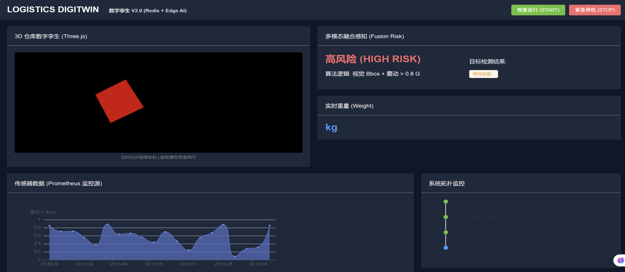
01
System Demo
演示一: 全景监控大屏与数字孪生
左侧: 3D数字孪生
右侧: 多模态融合感知
基于 Three.js 实时渲染3D包裹模型
集成展示 视觉检测结果 与传感器数据
根据震动数据动态改变包裹 姿态与颜色
实时显示包裹 风险等级 (High Risk/Safe)
Safe状态: 绿色静态 | Risk状态: 红色闪烁+旋转
温湿度、震动G-force曲线实时可视化
物理世界与数字世界 毫秒级同步
包裹列表与 结构化日志 追溯
核心价值
通过数字孪生技术实现全局态势感知，让管理者能够直观掌握仓库运行状态，快速响应异常事件

Slide 11
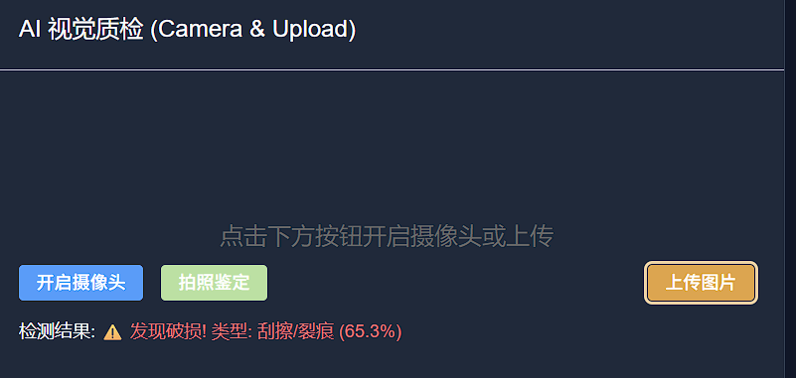
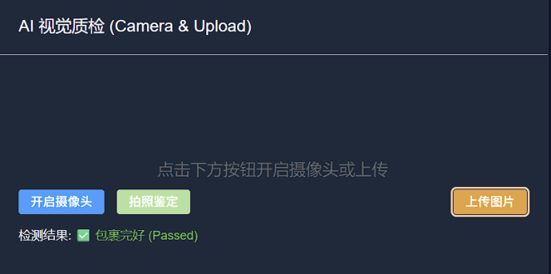
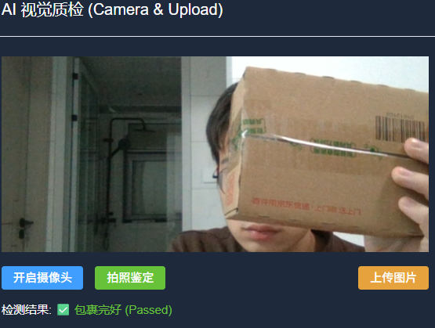
02
System Demo
演示二: AI视觉质检实测
【图片插入区域】 请在此处插入AI检测对比图 (参考报告图4.3-4.10)
场景1: 上传图片检测
场景2: 摄像头实时检测
检测目标
刮擦/裂痕
检测目标
挤压变形
上传包裹图片，系统识别表面 刮擦损伤
摄像头实时捕获，系统检测包裹 挤压变形
置信度
65.3%
对比结果
挤压: 25.7%
完好: 74.3%
YOLOv8模型准确识别破损区域， 置信度超过65%
模型正确判断包裹 基本完好 ，挤压变形置信度较低
光照适应性
多类型覆盖
实时推理
不同光照条件下稳定识别
5种破损类型全面检测
12ms超快响应速度

Slide 12
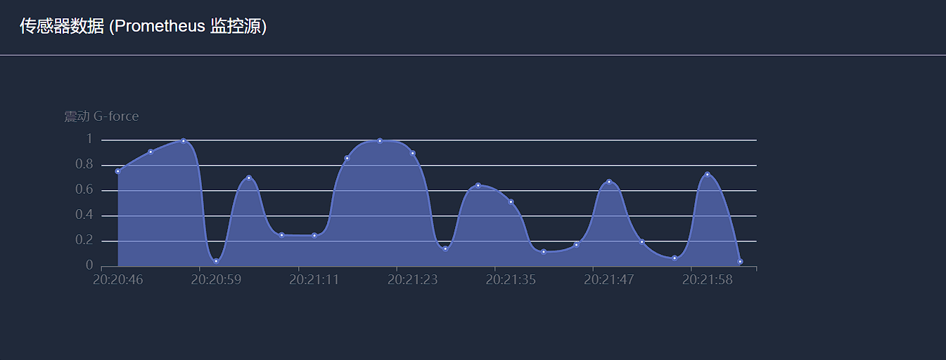
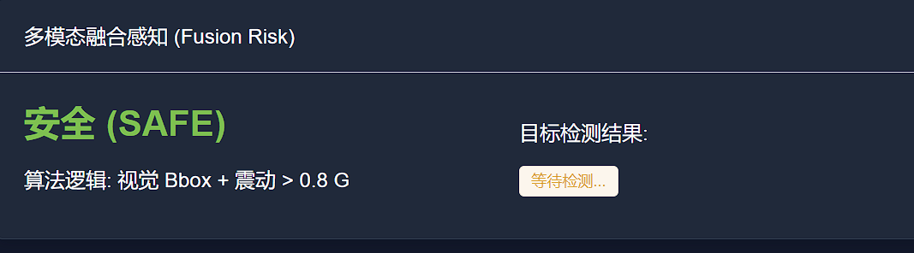
03
System Demo
演示三: 传感器数据流与实时监控
【图片插入区域】 请在此处插入ECharts波形图与Prometheus监控截图 (参考报告图4.11)
ECharts 实时波形图
Prometheus 监控
震动G-force曲线实时波动，展示 毫秒级数据刷新
当震动超过 0.8g阈值 时，系统自动记录并标红
温湿度曲线平滑过渡，直观反映 环境变化趋势
触发预警机制，推送通知至前端界面
支持时间轴缩放与数据点悬停查看
支持历史阈值报警记录查询与导出
多传感器数据 同屏展示 ，便于关联分析
Grafana仪表板 自定义配置 ，灵活展示指标
实时监控价值
通过可视化数据流与阈值报警机制，实现环境异常的及时发现与响应，有效降低货物损耗率

Slide 13
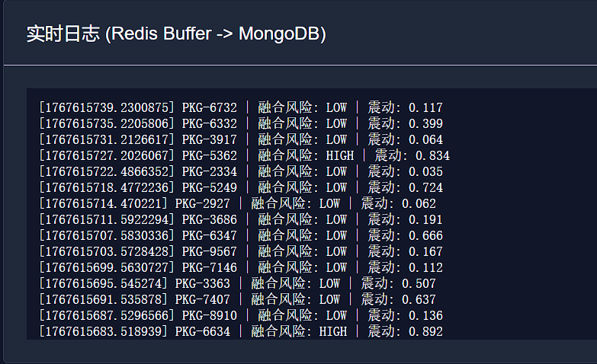
04
System Demo
演示四: 日志追溯与系统拓扑监控
【图片插入区域】 请在此报告图4.13)
MongoDB 结构化日志
系统拓扑监控
记录完整 包裹生命周期 ：从入库到出库全流程
可视化展示 数据流转路径 ：Simulator→MQTT→Redis→AI
结构化字段：PKG-ID、时间戳、 风险等级 、震动值
实时监控各微服务健康状态与连接情况
支持多维度查询：按时间、风险等级、包裹ID筛选
服务异常时自动标红并触发报警通知
日志与 检测截图 关联存储，便于复核
证明 10容器微服务架构 稳定运行
快速追溯
数据分析
故障定位
可观测性

Slide 14
Team & Achievement
团队分工与成员收获
A
成员A
B
成员B
C
成员C
容器与运维
AI算法
全栈开发
核心贡献
核心贡献
核心贡献
攻克 10容器编排难点 ，设计自定义网络与启动策略
实现从 YOLOv8训练到推理部署 的完整闭环
完成 前后端集成 ，设计3D数字孪生交互
技术收获
技术收获
技术收获
平衡精度与速度，实践MLOps全流程，掌握模型优化技巧
统筹系统文档与API规范，提升全栈开发能力
掌握Nginx网关优化与Prometheus监控体系构建
共同成果
不仅完成了高质量的代码实现，更重要的是培养了系统架构思维与工程实践能力。从需求分析到架构设计，从技术选型到部署运维，完整体验了工业级项目的开发全流程。

Slide 15
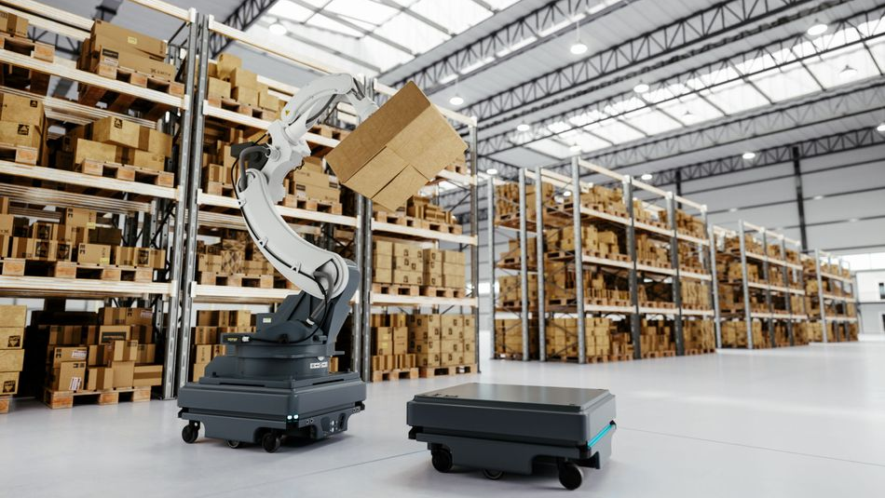
CONCLUSION
项目总结
本项目成功构建了一个 工业级、高可用、智能化 的物流监控系统，验证了 物联网+AI 在传统行业转型的巨大潜力。通过10容器微服务架构、多模态数据融合、数字孪生等创新技术，实现了包裹质检、环境监控、数据可视化的全流程闭环管理。
后续展望
致谢
引入边缘计算，降低云端负载与响应延迟
衷心感谢指导教师（匿名）老师的悉心指导与大力支持，为我们提供了宝贵的学习机会与实践平台。
结合区块链溯源，实现货物全链路透明化管理
扩展至更多物流场景：分拣、配送、冷链等
感谢聆听!
Q & A
请各位老师批评指正

